Slide 1

O que é Inteligência Artificial?

Slide 2

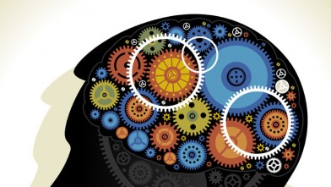
O que é inteligência?

Slide 3
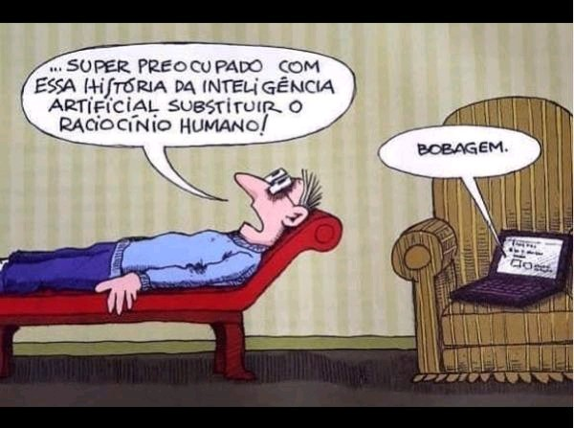
Inteligência é um conjunto que forma todas as características intelectuais de um indivíduo, ou seja, a faculdade de conhecer, compreender, raciocinar, pensar e interpretar.

Slide 4
E o que é inteligência artificial ?

Slide 5
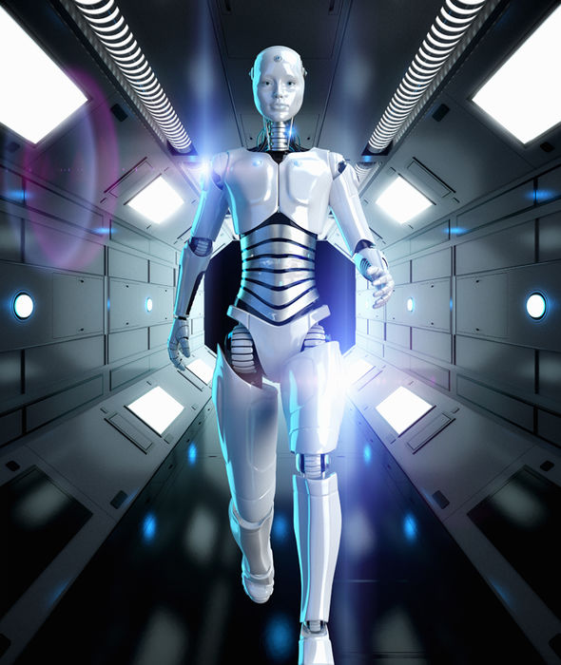
Definição Inteligência Artificial
Inteligência artificial é capacidade das maquinas de aprender e tomar decisões sem serem necessariamente programadas para isso.
São agentes computacionais que simula inteligência humana.

Slide 6
E o Big data, alguém já ouviu falar disso?

Slide 7
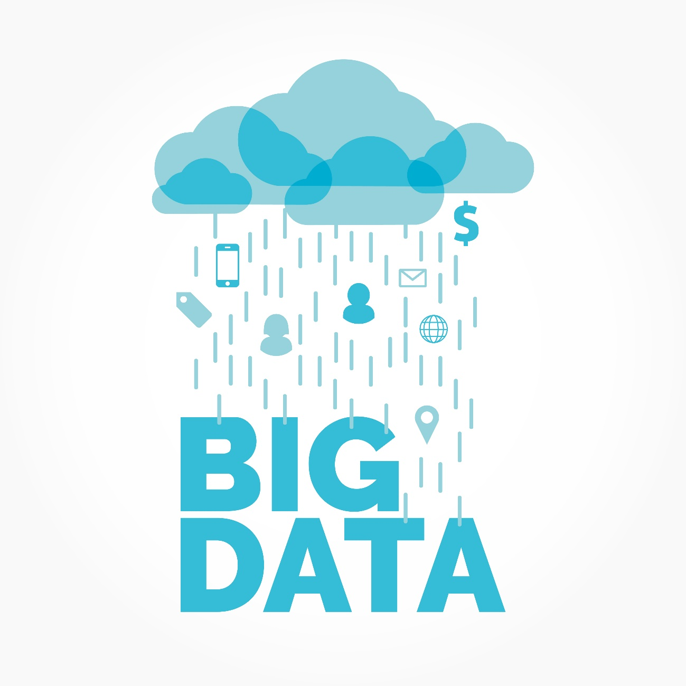
Mas afinal o que É BIG DATA?
É um grande volume de dados gerado e armazenado, que aplicativos convencionais não consegue lidar. Este grande volume de dados deu origem a uma nova área de atuação o Data Science.

Slide 8
Até o cinema já nos assustou com a I.A, é hora de ressignificar!

Slide 9
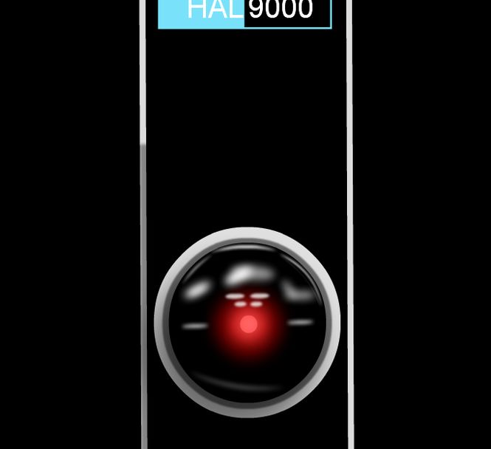
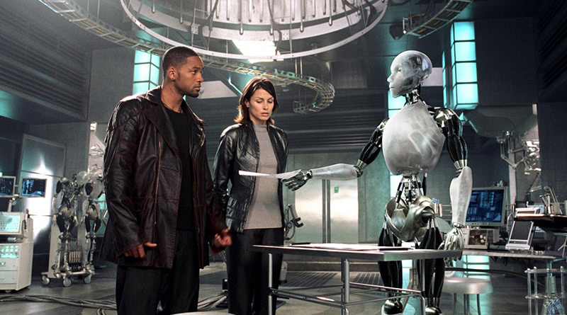
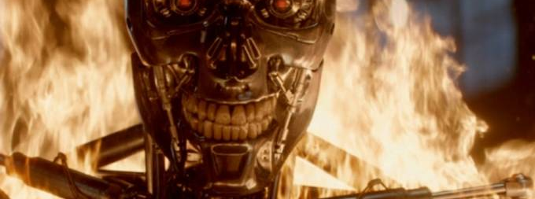
Eu Robô
Uma Odisseia no espaço
O Vingador do futuro
Notes:
Consciência!

Slide 10
E lá vem história…

Slide 11
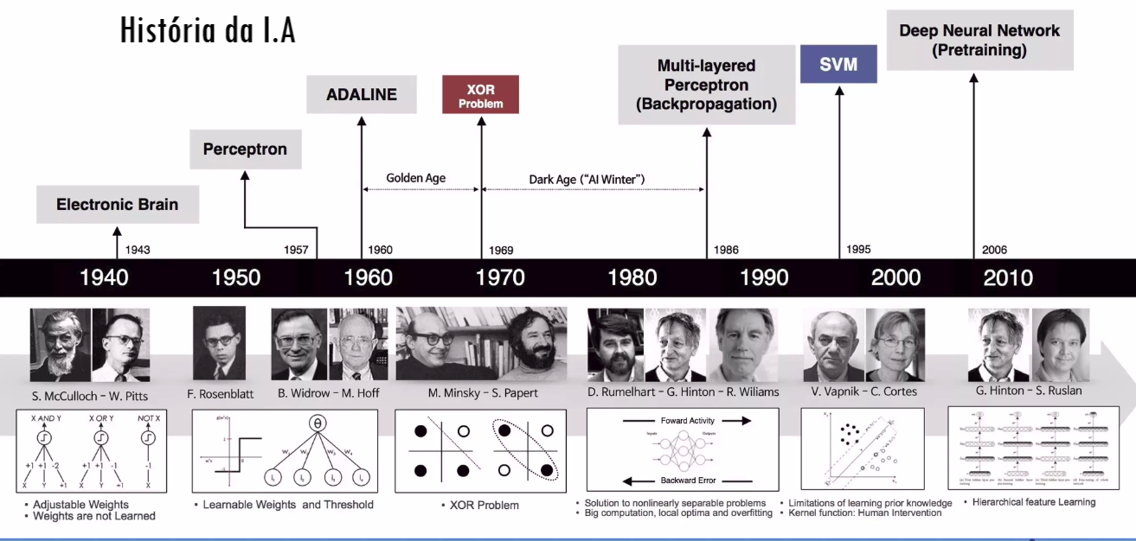

Slide 12
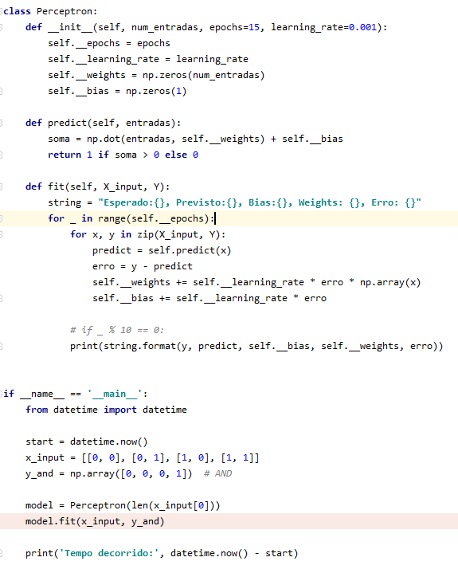

Slide 13
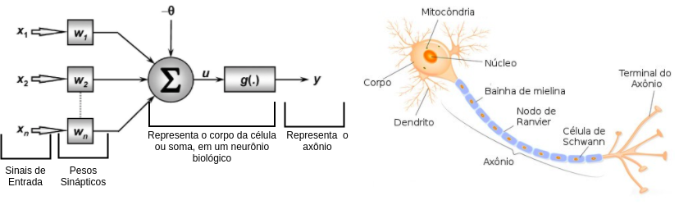

Slide 14
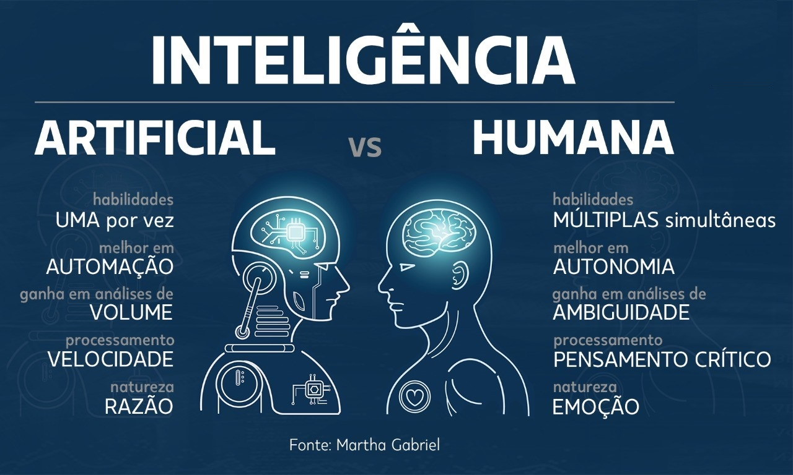

Slide 15
uso NO dia a dia

Slide 16

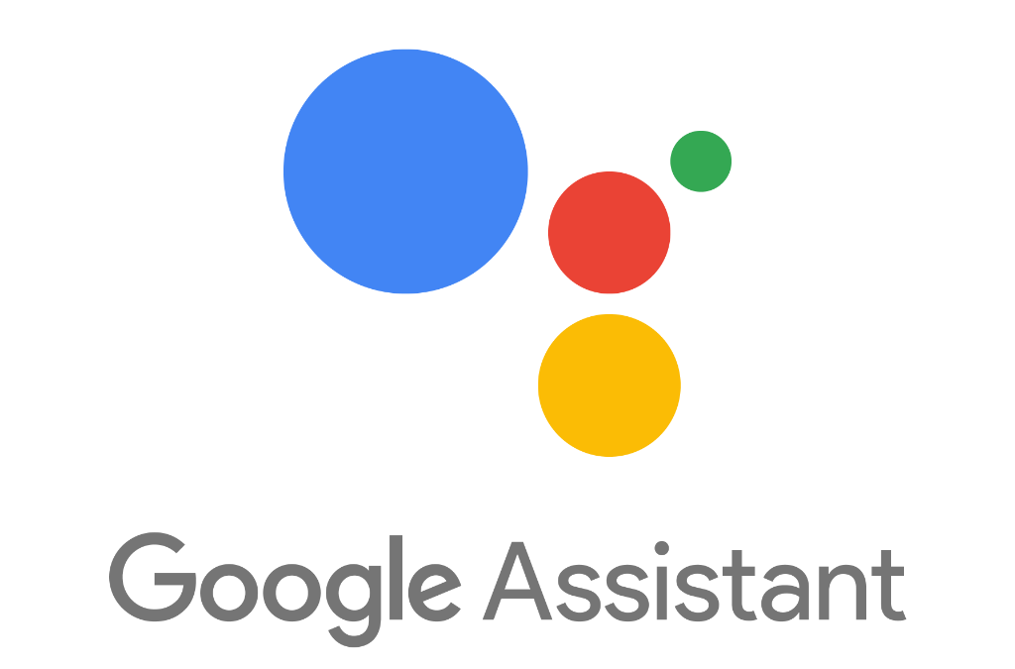
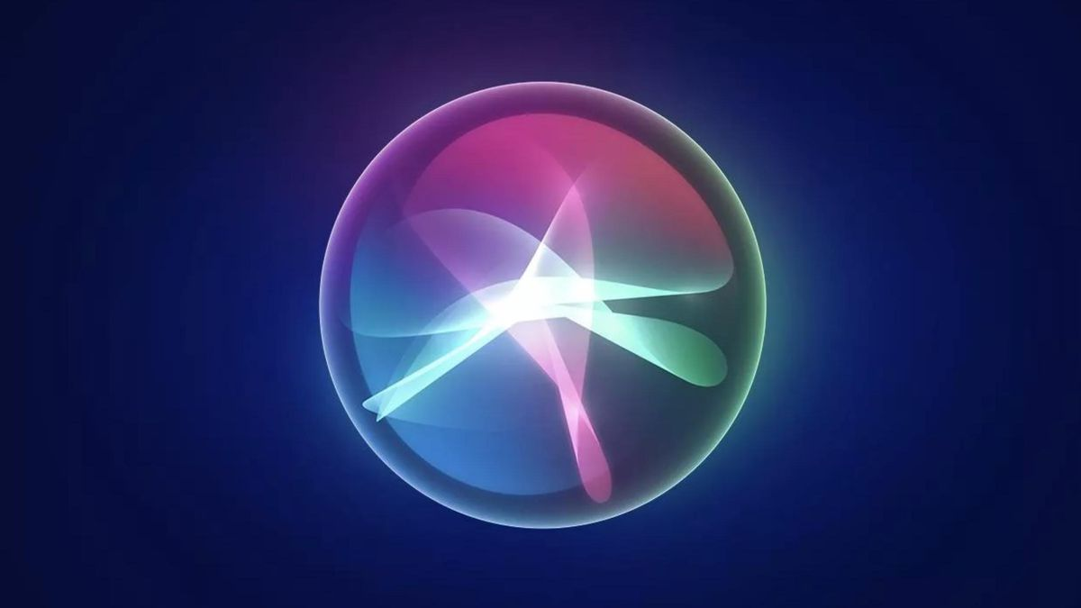

Slide 17




Slide 18

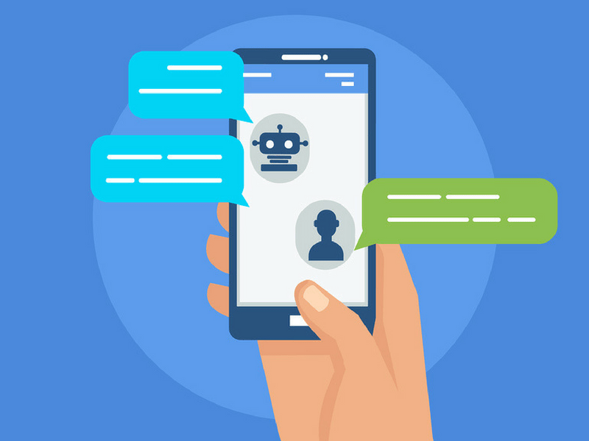
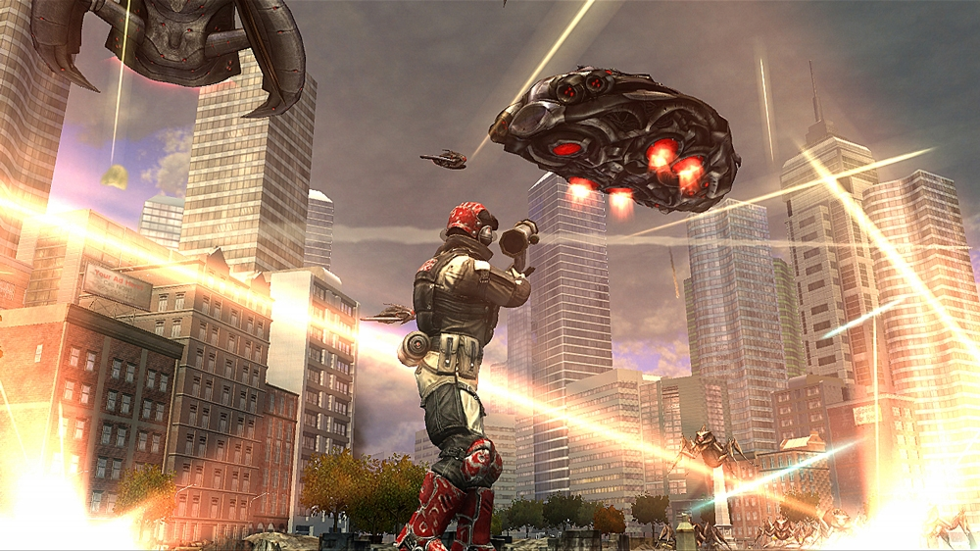

Slide 19
Aplicações de Machine Learning
Detecção de fraudes
Liberação de crédito
Resultados de pesquisa na Web
Anúncios em tempo real em páginas da web e dispositivos móveis
Análise de sentimento baseada em texto
Pontuação de crédito e próximas melhores ofertas
Previsão de falhas em equipamento
Novos modelos de precificação
Detecção de invasão na rede
Reconhecimento de padrões e imagem
Filtragem de spams no e-mail

Slide 20
Passos para aplicar I.A

Slide 21
Passos de um projetos de Data Science
Objetivo.
1
Extração e exploração de dados
2
Modelagens
3
Validação do modelo
4
Implementação, apresentação do produto
5

Slide 22
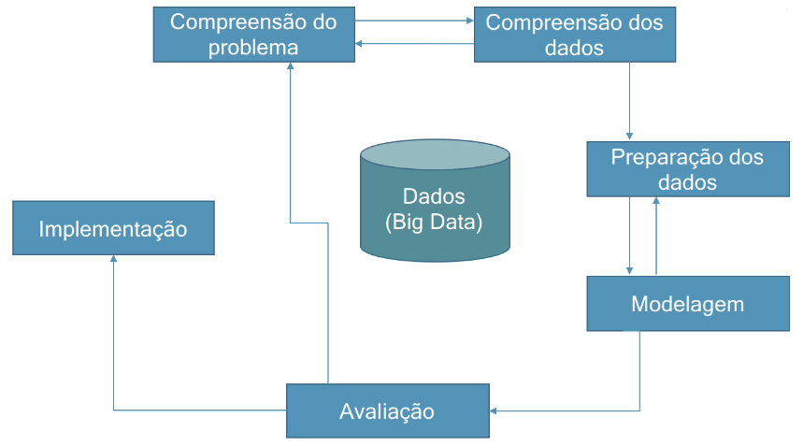

Slide 23
Mas quem desenvolve isso ?

Slide 24
profissões do futuro ou será do presente!?
Cientista de Dados
Engenheiro de dados
Engenheiro Machine Learning

Slide 25
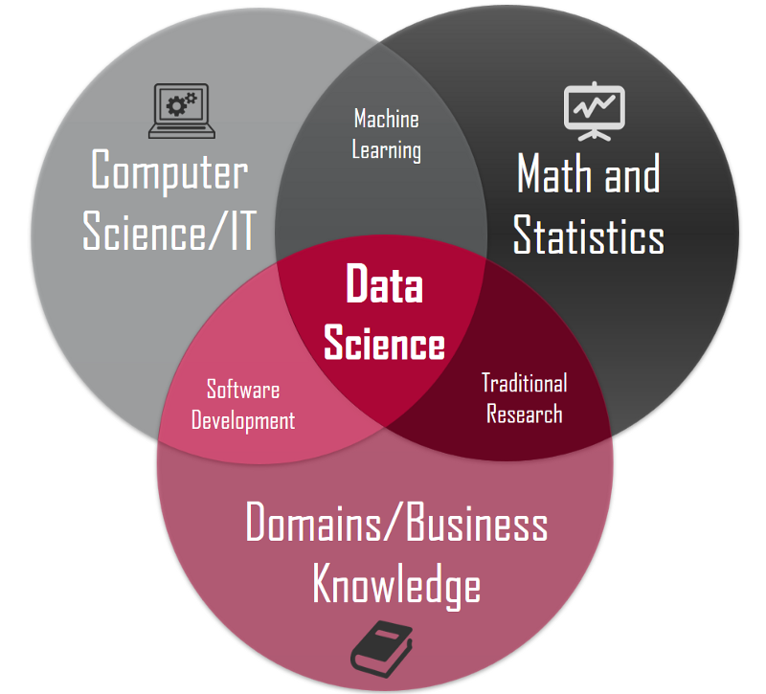
Cientista de dados, esse é o cara!

Slide 26


Slide 27
Termos utilizados na I.A

Slide 28

Termos da I.A
Reinforcement Learning - Aprendizagem por Reforço
Neural Networks - Redes Neurais
Deep Learning - Aprendizagem Profunda
Machine Learning - Aprendizado de Máquina
Visão Computacional - Computer vision
Assertividade
Modelo
Acurácia
Algoritmo
Python
Data Science
API

Slide 29

Um modelo de Machine learning em Python

Slide 30

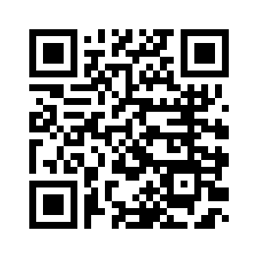


Contatos
vitorioluis@gmail.com
vitorioluis
vitorioluis

